Slide 1
Estrutura geológica
Professora: Jordana Costa

Slide 2
Estrutura Geológica
O tipo de terreno de um lugar (sua origem e as rochas que o compõem) constitui a sua estrutura geológica.
Sua importância decorre das riquezas minerais a ela associadas e de seu papel para a constituição do relevo.
Existem três tipo principais de estrutura geológica:
Áreas de dobramentos modernos (Período Terciário);
Escudos cristalinos (Pré-Cambriana);
Bacias sedimentares (Paleozoico, Mesozoico e Cenozoico).

Slide 3
Estrutura Geológica
Dobramentos modernos:
São formados por rochas menos resistentes afetadas por intensos movimentos tectônicos;
Forças internas da Terra movimentam os continentes provocando o enrugamento de suas bordas, dando origem às maiores elevações do planeta.
Constituem as grandes cadeias de montanhas jovens da superfície terrestre, como os Andes, os Alpes, o Himalaia, etc.

Slide 4
Estrutura Geológica
Escudos cristalinos:
São constituídos de rochas cristalinas.
Por se formarem no início da consolidação da crosta terrestre, constituem os primeiros núcleos que se elevaram para superfície.
São de tectônica estável, resistentes, porém muito desgastados pela erosão.
Muitos minerais são explorados nessa estrutura. Ex: Minerais metálicos – ouro, prata e cobre.

Slide 5
Estrutura Geológica
Bacias Sedimentares
São depressões preenchidas por fragmentos minerais de rochas erodidas e por sedimentos orgânicos.
As principais riquezas minerais que aparecem nessas bacias são o petróleo e o carvão.
No caso de soterramentos ocorridos em antigos mares e lagos, ambientes aquáticos ricos em plâncton e algas, é possível encontrar petróleo – a plataforma continental brasileira possui grandes depósitos desse combustível.

Slide 6
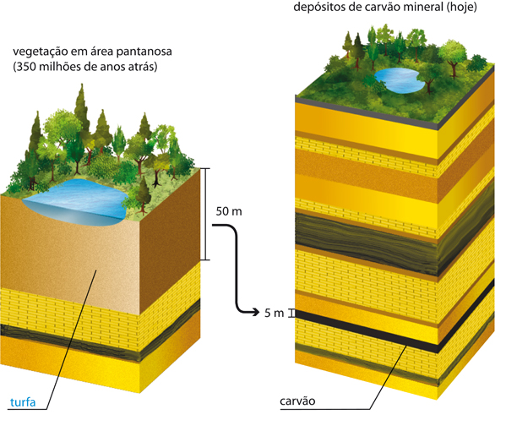
Estrutura Geológica
Bacias Sedimentares
No caso do soterramento de antigos pântanos e florestas, ricos em celulose, há a possibilidade de ocorrência de carvão mineral.
Nas bacias sedimentares ainda se pode encontrar o xisto betuminoso (rocha sedimentar que possui betume em sua composição e da qual se extrai óleo combustível), além de vários recursos minerais não metálicos amplamente utilizados na construção civil, como argila, areia e calcário.

Slide 7
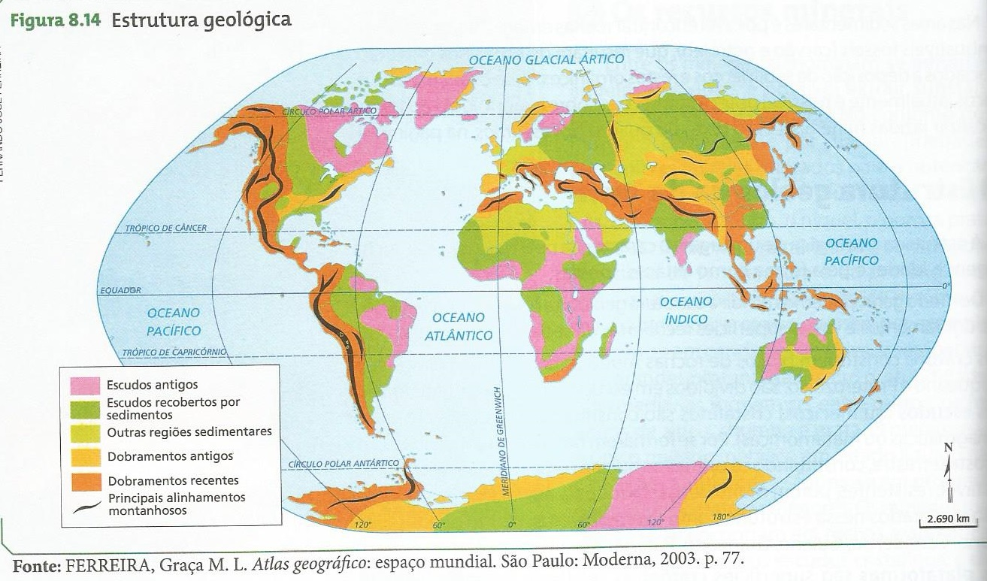

Slide 8
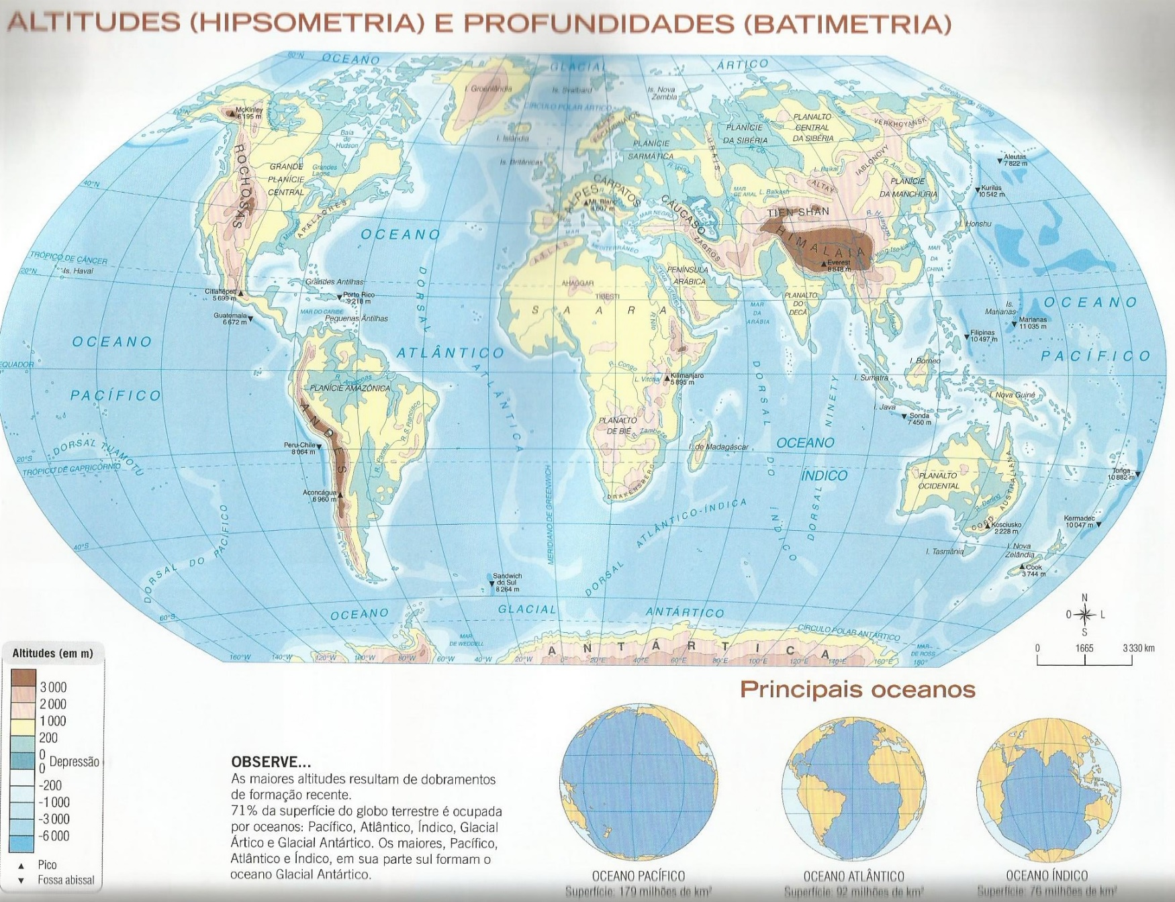

Slide 9
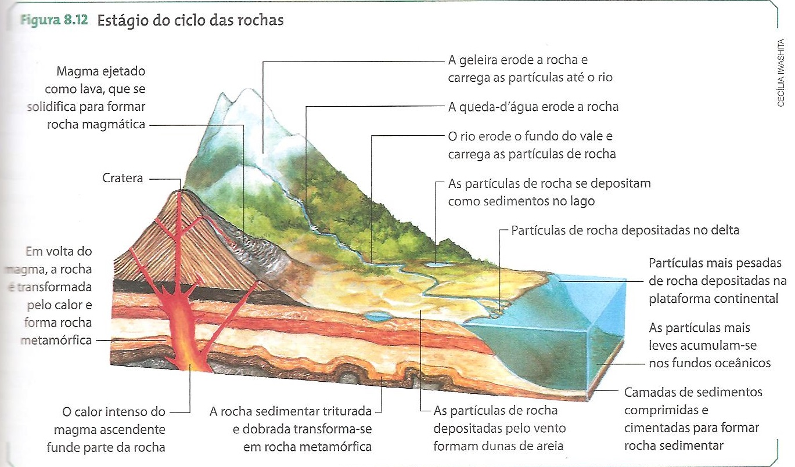
Ciclo das rochas

Slide 10
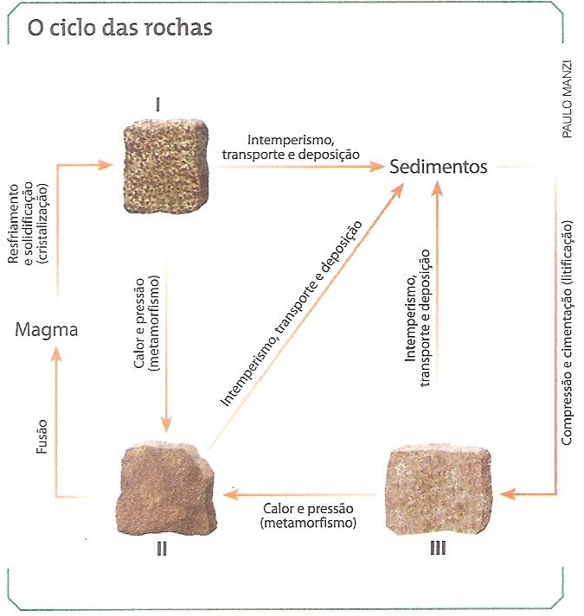
I – Magmática
II – Metamórfica
III - Sedimentar

Slide 11
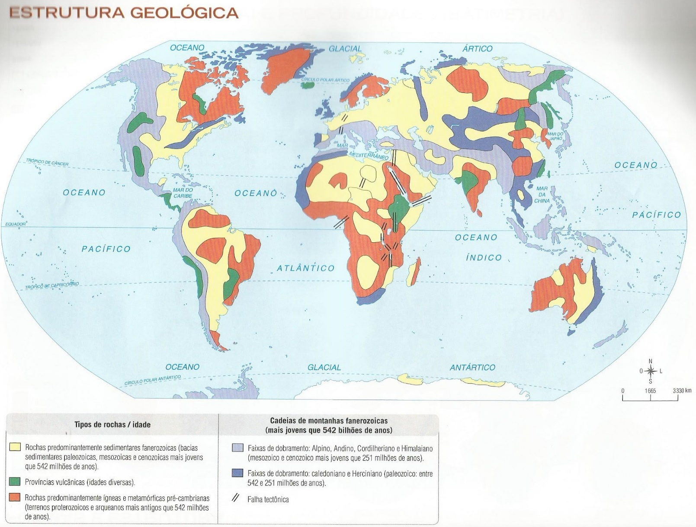

Slide 12
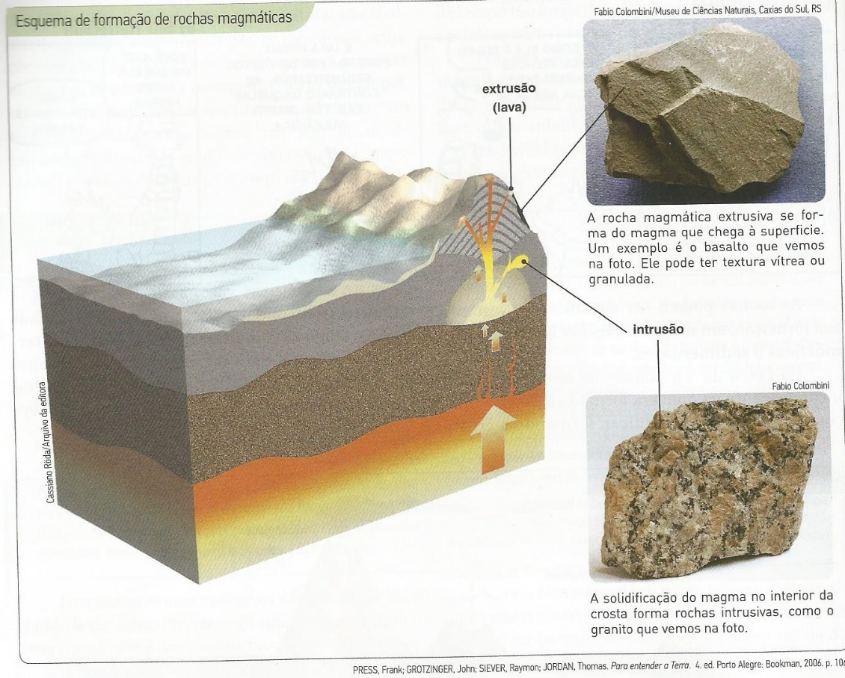
Rocha ígnea ou magmática

Slide 13
Rocha ígnea ou magmática
São as rochas resultantes da solidificação do magma. Dividem-se em dois grandes grupos:
Intrusivas – Quando a solidificação ocorre no interior da crosta terrestre. Esse processo de solidificação é mais lento, o que permite o desenvolvimento de grandes cristais visíveis a olho nu. Esses cristais formam as rochas cristalinas, como o granito e o quartzo.
Extrusivas – Quando a solidificação ocorre na superfície, de origem vulcânica.
- Como o resfriamento e a solidificação são muito rápidos, não há tempo para a formação de grandes cristais. Ex.: Basalto.

Slide 14
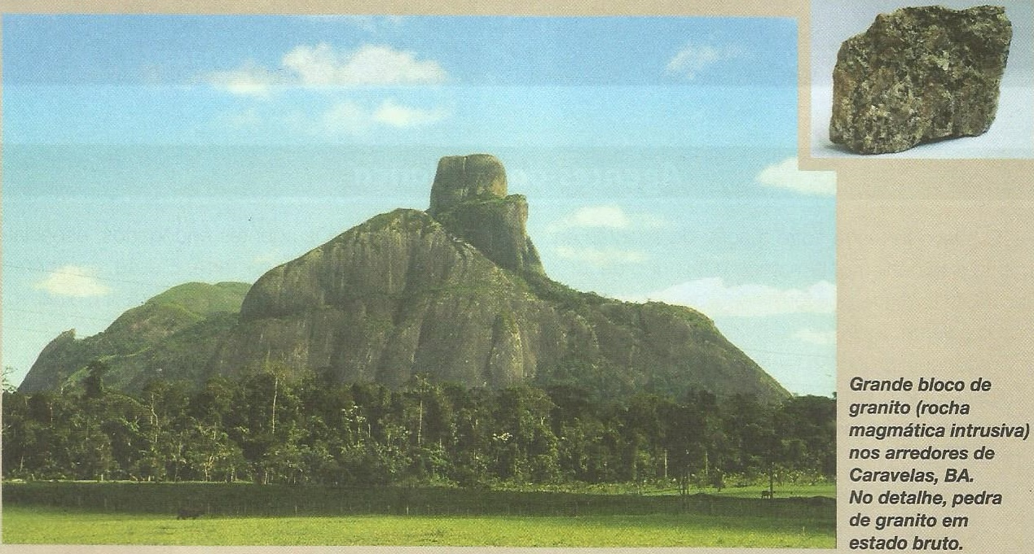
Rocha ígnea ou magmática

Slide 15
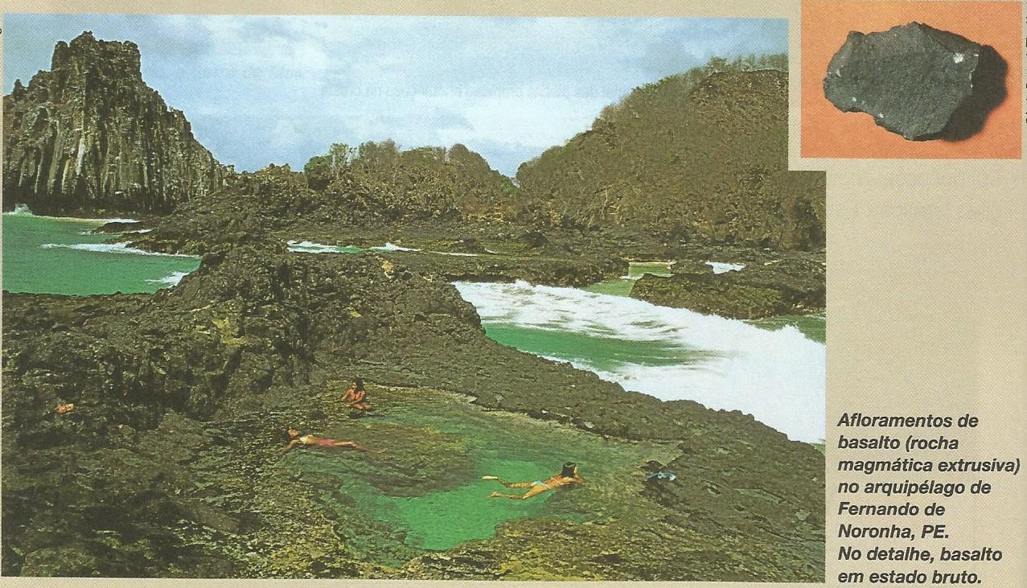
Rocha ígnea ou magmática

Slide 16
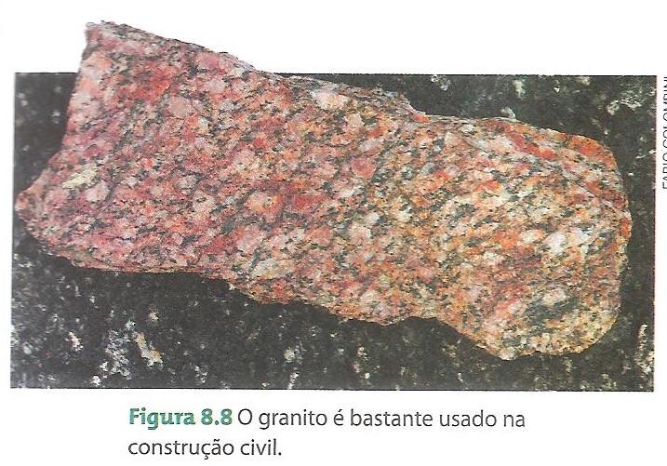
Rocha ígnea ou magmática

Slide 17
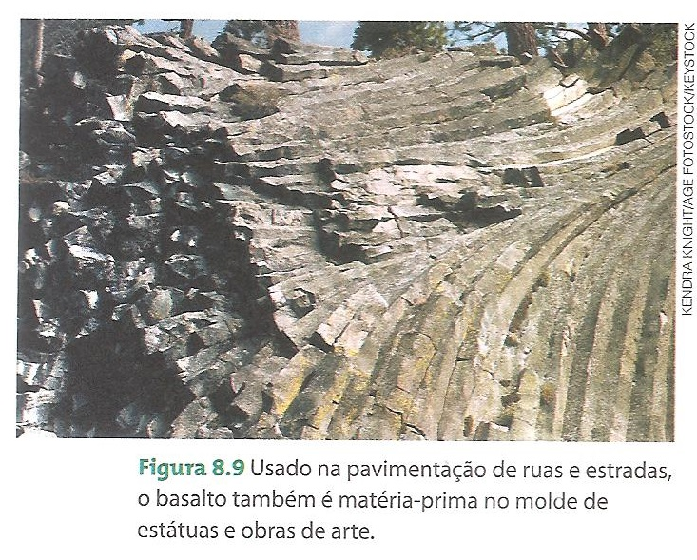
Rocha ígnea ou magmática

Slide 18
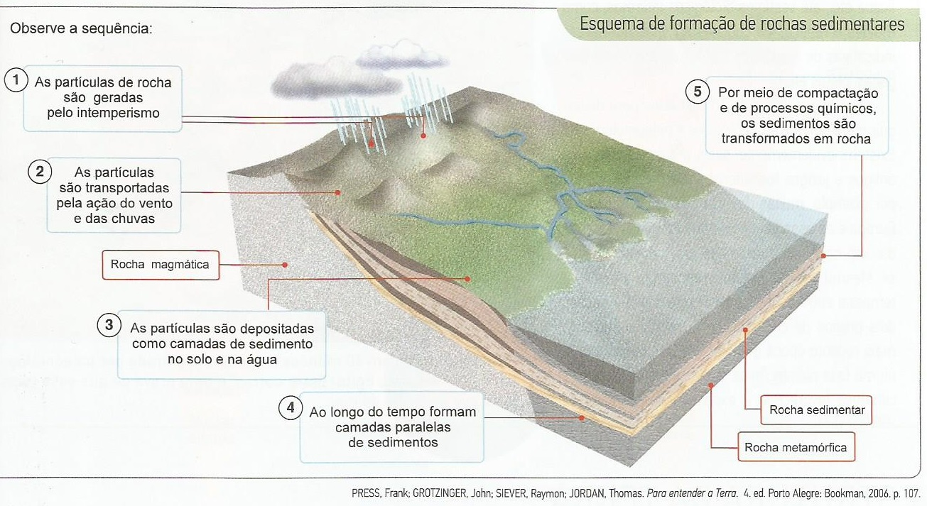
Rochas sedimentares

Slide 19
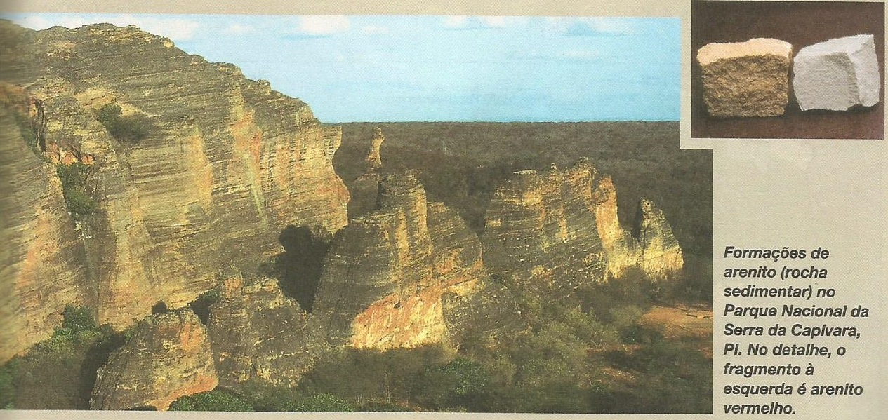
Rocha sedimentar
São as rochas formadas sobretudo pela formação de detritos. Esses detritos podem ser de rochas preexistentes (arenito), ou de matéria orgânica (carvão mineral), que resulta da composição, sedimentação e compactação de antigas florestas.

Slide 20
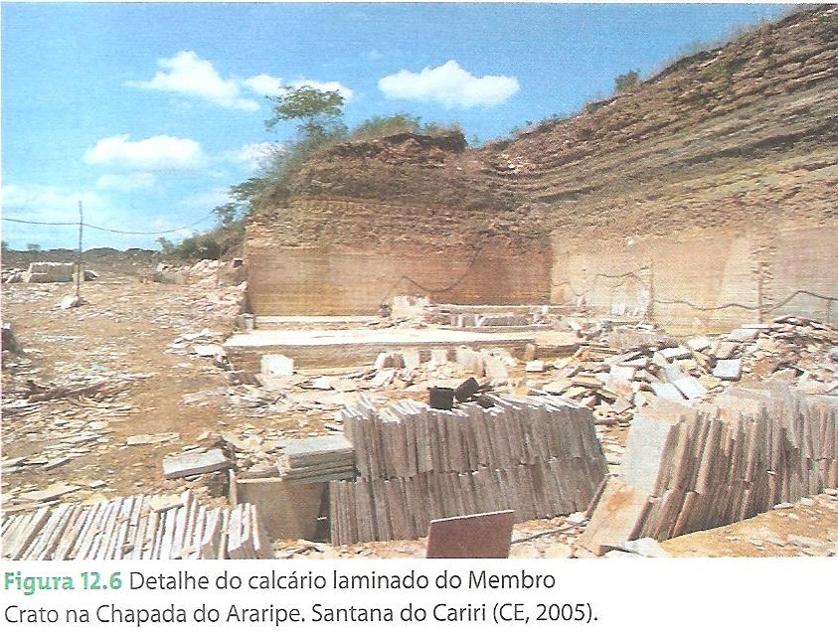
Rochas sedimentares

Slide 21
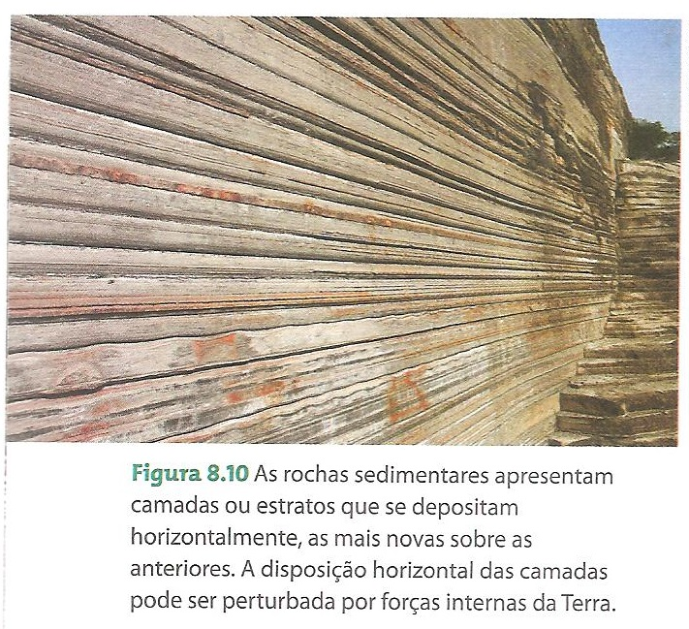

Slide 22
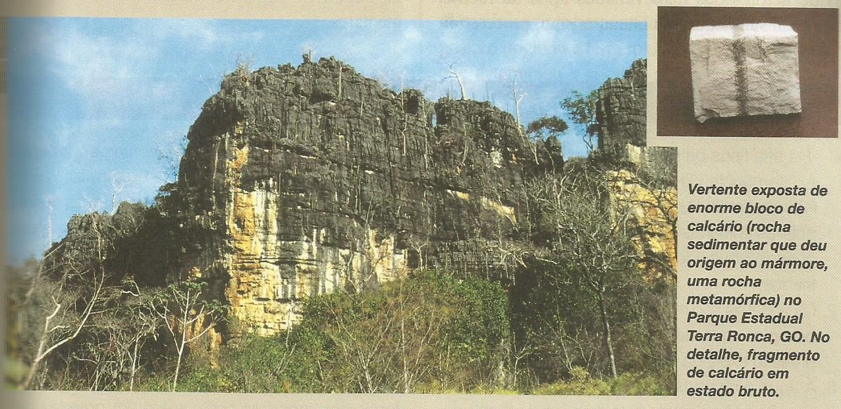
Rocha metamórfica
São as rochas oriundas da transformação físico-química de outras previamente existentes.
São exemplos desse tipo de rocha o mármore, resultante da transformação do calcário, e o gnaisse, da transformação do granito.

Slide 23
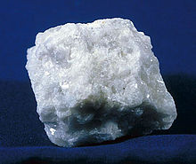
Rochas metamórficas
Mármore - rocha metamórfica originada de calcário exposto a altas temperaturas e pressão. Por este motivo as maiores jazidas de mármore são encontradas em regiões de rocha matriz calcária e atividade vulcânica. O mármore é uma rocha explorada para uso em construção civil.

Slide 24
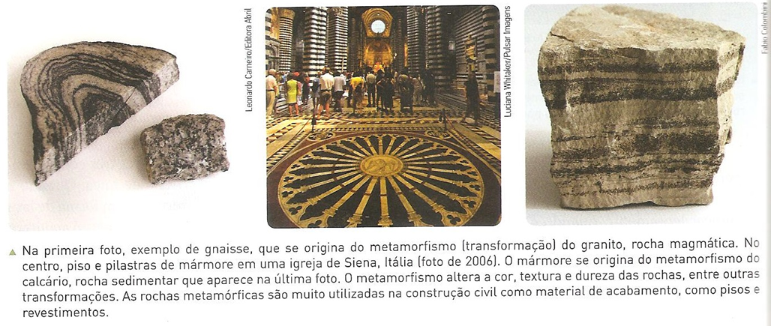

Slide 25
